Slide 1

ICIG
论文题目
Frequency-enhanced Data Augmentation for
Vision-and-Language Navigation
视觉与语言导航中的频率增强数据扩充
Keji He，Yan Huang
汇报人：
杨东升

Slide 2
ICIG
主要内容
本文提出了一种名为“频率增强数据扩充（FDA）”的新方法，旨在提高视觉语言导航（VLN）模型对自然语言指令的理解和执行能力。传统的V LN方法主要关注空间域探索，而本文提出了一个新的视角——傅里叶域，以增强视觉文本匹配过程。通过实验证明高频率信息在VLN中具有重要作用，并且提出了一种复杂而灵活的FDA技术，可以捕捉关键的高频率信息，从而帮助代理根据给定的指令选择性地辨别和捕获相关的高频率特征。

Slide 3
ICIG
贡献
1）本文对导航任务中的频率域信息进行了首次深入分析，强调了高频信息对于提高导航性能的重要性。这一新颖的观点为社区提供了探索和改进导航模型的新机会。
2）本文进一步引入了一种简单而有效的数据增强方法，即频谱增强数据扩充（FDA），它增强了模型区分和捕获关键高频信息的能力，同时没有增加复杂性，并为研究界提供了实用解决方案。

Slide 4
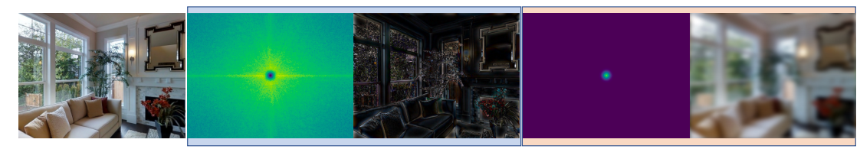
ICIG
在傅里叶域中分析时，高频和低频信息与图像的不同部分相对应。高频信息包括快速变化、细节、边缘和纹理模式，蓝色背景的一部分。相反，低频信息表示图像的整体结构和全局特征，包括大形状和平滑颜色梯度，从而捕捉到一般的外观和布局，橙色背景的一部分。
Frequency-enhanced Data Augmentation for Vision-and-Language Navigation NeurIPS-2023

Slide 5
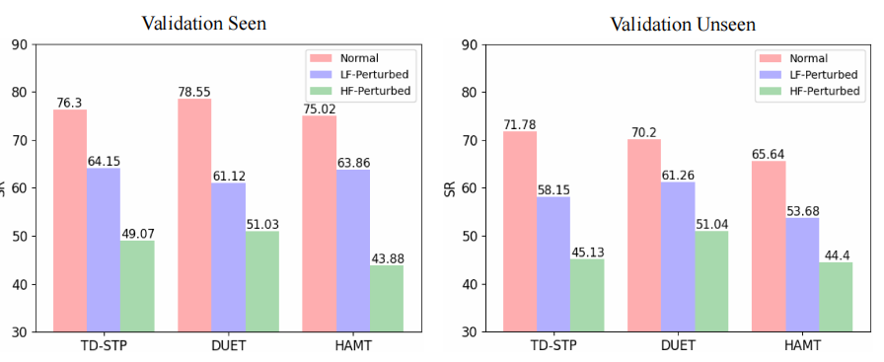
ICIG
高频信息的作用
本文通过扰动图像中的低频或高频成分来简单地研究基准方法对低频和高频信息的敏感性。使用了三个强大的基线模型，即 HAMT 、DUET 和 TD-STP来分析在 R2R 验证集上的低/高频信息的重要性，其中导航视图是在 傅里叶 空间中被破坏的。如图 ，在低频扰动下，这三个模型都保持相对较高的成功率（SR）。然而，在高斯扰动导航过程中，验证集的成功率显著下降，并且与低频扰动相比具有较低的成功率指标。
Frequency-enhanced Data Augmentation for Vision-and-Language Navigation NeurIPS-2023

Slide 6
ICIG
频率增强数据扩充
为了高效利用高频信息的好处，本文进一步提出了针对虚拟导航 (VLN) 的频率增强数据扩充（FDA），这是一种简单而有效的技术来增强模型捕获关键高频信息的能力。具体来说，FDA 方法在导航视图上使用离散傅里叶变换，从 RGB 通道中提取高频和低频成分。它用干扰图像中的高频成分替换部分高频成分，以引入高频扰动。通过应用逆傅里叶变换组合到扰动高频和原始低频分量，得到增强的数据。通过训练代理同时匹配原始指令与原始和增强的导航视图，FDA 方法鼓励代理磨练其捕捉与给定指令最一致的相关高频信息的能力。这反过来又提高了代理在 VLN 任务中的整体性能，使其更善于识别和利用关键高频特征。
在训练过程中利用 FDA，现有的 SOTA 方法可以在不增加额外参数的情况下实现显著的性能提升。这证明了 FDA 在保持模型简单性和效率性的同时增强视觉文本匹配能力的有效性。

Slide 7
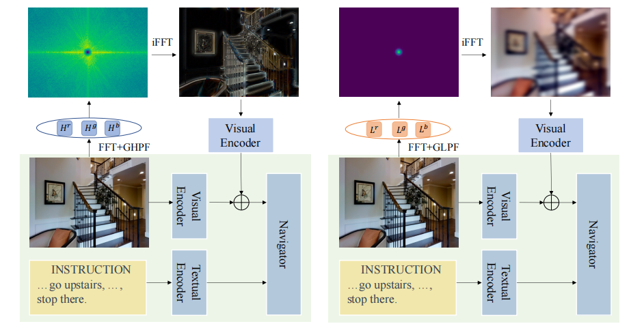
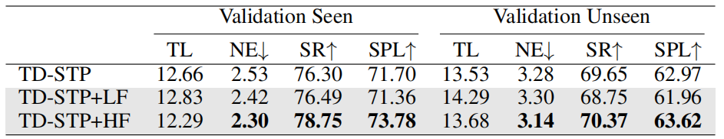
ICIG
验证
为了验证图像中的高频信息对于跨模态导航任务可能是至关重要的这一假设，将原始图像特征与其相应的高频或低频成分融合在一起。这些组合特征随后作为训练和测试期间导航网络的输入，如图所示，FFT和iFFT表示傅里叶变换和傅里叶逆变换。GHPF和GLPF分别表示高斯高通滤波器和高斯低通滤波器。在TD-STP上的结果列于表1中。可以看到，高频特性的集成导致导航准确性的提高，例如SR从69.65增加到70.37对于未见过的环境。相反，合并低频特性似乎有负面影响，导致准确性下降，SR从69.65降至68.75。
Frequency-enhanced Data Augmentation for Vision-and-Language Navigation NeurIPS-2023

Slide 8
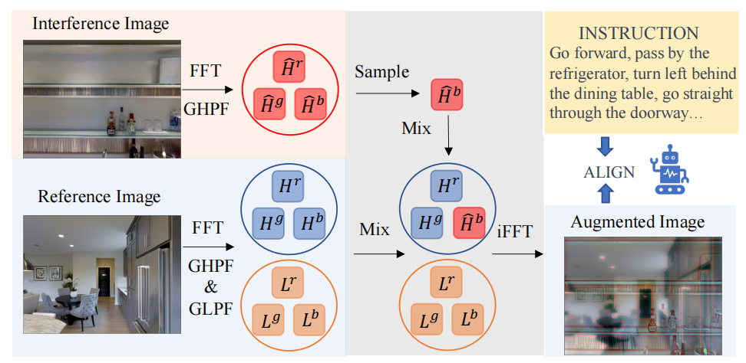

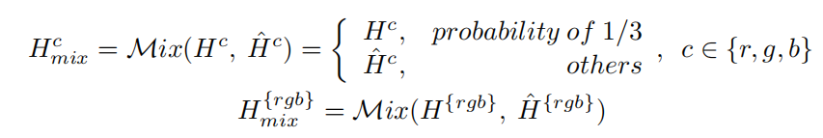

ICIG
频率增强数据扩充
参考图像 I 是与导航指令 T 对应的导航视图。干扰图像$\hat{I}$是从 Matterport3d(Mp3d) 数据集中随机采样得到的另一个导航视图，首先，将这两张图片转换到频域空间，通过FFT获得两张频谱图F和$\hat{F}$,之后，在两个频率光谱上应用高通和低通高斯滤波器来获得参考高频 H 、参考低频 L 和干扰高频$\hat{H}$,然后，将这两部分的高频成分混合在一起,具体来说，对于参考图像的每个RGB通道，存在一定的概率使其的高频成分被来自同一通道的干扰高频成分所替换。它与参考图像的低频部分​合并，运用傅里叶逆变换得到混合图像。最终，在训练阶段，原始图像和增强图像 共享相同的文本指令标签并交替用于训练代理。
Frequency-enhanced Data Augmentation for Vision-and-Language Navigation NeurIPS-2023

Slide 9
ICIG
实验设置
数据集：视觉环境基于Matterport3D 的照片般真实的数据集。共有90个房屋，其中61、11和18个房屋分配给训练/验证可见、验证不可见和测试拆分。使用了四个包含指令-轨迹对的数据集：R2R 、RxR 、CVDN和 REVERIE。R2R 包含 7,189 条轨迹，每条轨迹有三个对应的英文指令。RxR 共有16,522条轨迹，总计126,069条多语言（英语、印地语和泰卢固语）指令。与 R2R 相比，它的轨迹更长且指令更复杂。CVDN 基于人与人之间的对话。多轮对话指导代理前往目的地。该数据集包含2,050段对话和超过7,000条轨迹。REVERIE 包含总共21,702条高级指令，包括导航目标和要查找的物体的描述。
评估指标：
总共采用了 10 种评估指标：成功率（SR）、按路径长度加权的成功率（SPL）、轨迹长度（TL）、导航误差（NE）、归一化的动态时间规整（nDTW）、按归一化动态时间规整加权的成功率（SDTW）、目标进度（GP）、导航 oracle 成功率（OSR）、远程接地成功率（RGS）和按导航路径长度加权的远程接地成功率（RGSPL）。SR 衡量导航成功的比例。SPL 是 SR 和 TL 之间的折中度量。TL 是平均轨迹长度。NE 衡量最终位置与目的地之间的平均距离。nDTW 衡量预测轨迹与真实轨迹之间的保真度。SDTW 将 SR 与 nDTW 的评估结果结合起来。GP 衡量对目标的推进程度。OSR 衡量到达或通过目的地的成功比例。RGS 表示正确对象的接地成功比例。RGSPL 是 RGS 和 TL 之间的折中度量。R2R 使用 SR、SPL、TL 和 NE 指标。RxR 采用 SR、SPL、nDTW 和 SDTW 指标。CVDN 使用 GP 指标。REVERIE 采用 TL、OSR、SR、SPL、RGS 和 RGSPL 指标。

Slide 10
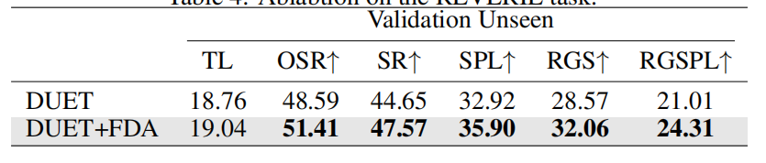
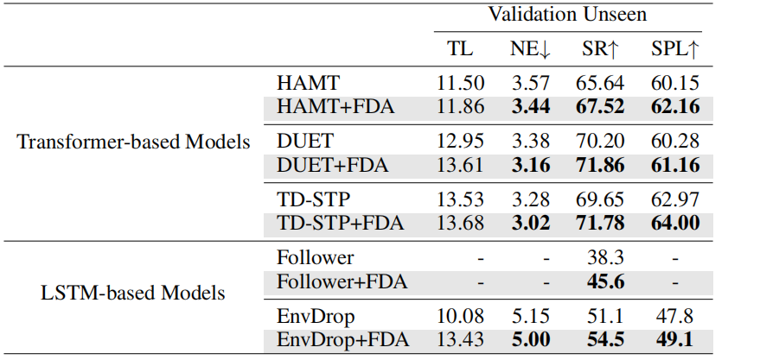
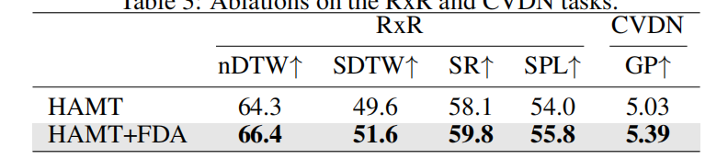
ICIG
消融实验
R2R REVERIE
CVDN
Frequency-enhanced Data Augmentation for Vision-and-Language Navigation NeurIPS-2023

Slide 11
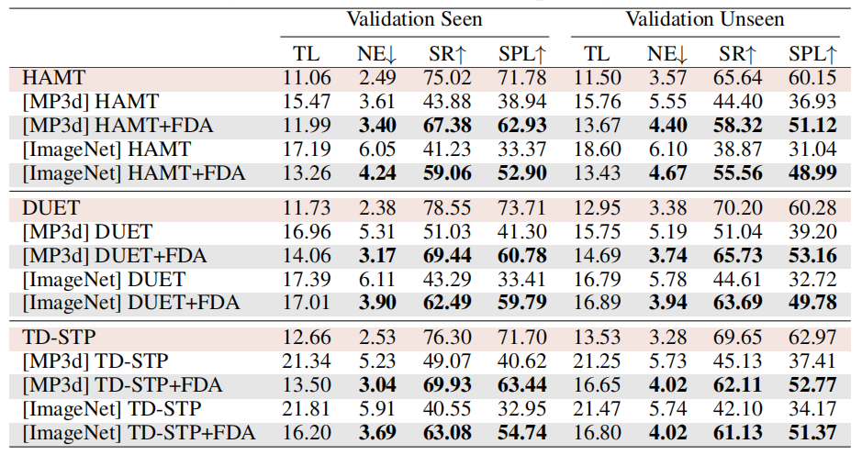
ICIG
实验
Frequency-enhanced Data Augmentation for Vision-and-Language Navigation NeurIPS-2023

Slide 12
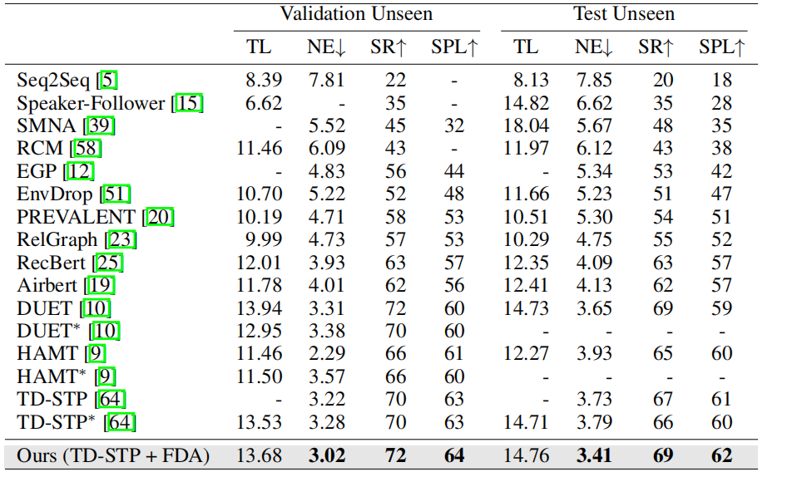
ICIG
实验
在R2R数据上
Frequency-enhanced Data Augmentation for Vision-and-Language Navigation NeurIPS-2023

Slide 13
ICIG
结论
从空间域的角度转向，以往的研究主要关注于对空间信息进行分析。本文提供了首个对导航任务中的频率域信息进行深入分析的工作。本文的发现表明高频信息对于提高导航性能的重要性。根据这些发现，本文进一步提出了频谱增强数据扩充（FDA）方法，这是一种简单而有效的数据扩充技术，可以提升模型辨别并捕获关键高频信息的能力，而无需额外的辅助生成模型。本文在包括 R2R、RxR、CVDN 和 REVERIE 在内的各种 VLN 任务上展示了 FDA 的显著表现，并且在不同的 VLN 模型中表现出很强的适应性。本文希望这项工作能够为社区提供一个切实可行的解决方案，并带来新的见解。

Slide 14
ICIG
论文题目
History Aware Multimodal Transformer for Vision-and-Language Navigation
视觉与语言导航中的历史感知多模式Transformer
Shizhe Chen, Pierre-Louis Guhur, Cordelia Schmid, Ivan Laptev

Slide 15
ICIG
主要内容
本文引入了一个历史感知多模式transfermor（HAMT），将长期的历史观测纳入多模式决策。HAMT通过层次化视觉注意力transformer（ViT）高效地编码所有过去全景观察。
首先使用ViT对单个图像进行编码，然后在全景观察中建模图像之间的空间关系，最后考虑历史中全景图之间的时间关系。然后，联合文本、历史和当前观察结果来预测下一个动作。

Slide 16
ICIG
面临的挑战
1.先前的工作大多使用循环神经网络（RNN） 编码历史观察结果和动作，以在固定大小的状态向量中预测下一个动作。这种紧凑状态可能不利于捕获扩展轨迹中的重要信息。
2.缺乏历史记录使得跨模态对齐难以学习，并增加了对训练环境过拟合的风险。

Slide 17
ICIG
贡献
(1) 通过分层视觉transfermor引入HAMT，以高效地建模观察到的全景图像和动作的历史轨迹
(2) 端到端训练HAMT，并使用强化学习来提高导航策略

Slide 18
ICIG
方法
提出的HAMT由单模态transformer（文本、历史和观察）编码组成，以及一个跨模态transformer来捕获历史序列、当前观察和指令之间的长程依赖关系。
由于历史包含所有先前观察结果的序列，因此其编码计算成本很高。本文提出了一种分层视觉transformer，它逐步学习单一视角表示、全景内视点间的空间关系，最后是历史全景之间的时间动态表示。

Slide 19


ICIG
问题定义
一个包含 L 个单词的指令 W，智能体遵循指令在连接图中移动以到达目标位置。在每个时间步 t，智能体接收一个观察结果 O，即其周围环境的全景视图。O由 K 张单视图图像组成，这些图像从全景视图 O 中分离出来：
其中 是第 i 个视角的视觉特征， 表示相对于该视角的角度。在所有 K 个视角中有 n 个可通行视角，表示为 。所有观察结果 Oi和执行的动作 a在步骤 t 之前形成历史记录 ， 其中 表示第 i 步转动的角度。目标是学习参数化 Θ 的策略 π，根据指令、历史记录和当前观察结果预测下一个动作

Slide 20
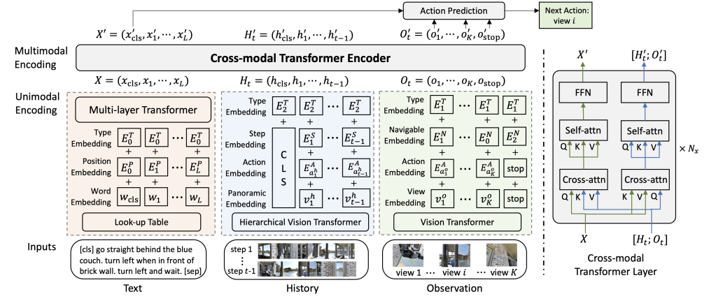






ICIG
HAMT框架图
首先，输入文本W、历史记录H_{t}和观察结果O_{t}通过各自的单模态transformer进行编码，然后馈入跨模态转换器transformer来捕获多模态关系。使用具有N_{L}层的标准BERT来获得上下文表示X_{i}，对于全景观察O中的每个视图， LN 表示层归一化,
可学习的权重,表示导航嵌入以区分不同类型的观点,0表示非导航视图，1表示导航视图，2表示停止视图,
t是观察到的类型嵌入
History Aware Multimodal Transformer for Vision-and-Language Navigation Neurips-2021

Slide 21
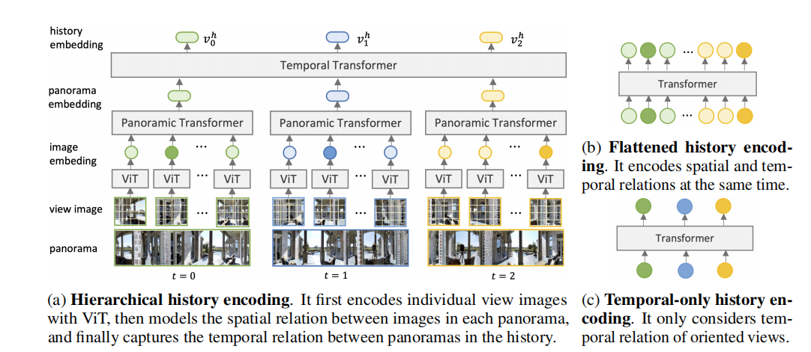
ICIG
HAMT框架图
层次化历史编码:图b和c分别展示了用于VLN-BERT和E.T.的平坦和仅时序的历史编码方法。平坦的方法将每个图像视为一个标记。它能够学习到所有图像视图之间的关系，但计算成本会随着序列长度的增加而呈二次方增长，使其不适用于长期任务。在仅时序的方法中，只采用每个视图中代理的方向视角作为输入，而不是整个全景图，然而，这种方法可能会丢失过去观察中的关键信息。a是提出的一个分层历史编码方法，它对每个全景内的视图图像进行分层编码，然后在全景之间学习时序关系，对于每个O，首先通过ViT 和公式 (1) 将其组成视图图像嵌入，然后通过具有N_{h}个层的全景transfermor来对其进行编码以学习全景内的空间关系。应用平均池化来获取全景图嵌入，并通过残差连接将其与定向视图图像特征相加。ViT和全景transformer中的参数在不同步骤中共享。这样，每个历史观测O_{i}表示为V_{i}^{h}，最终的时间标记h计算为
History Aware Multimodal Transformer for Vision-and-Language Navigation Neurips-2021

Slide 22
ICIG
HAMT框架图
跨模态编码。将历史和观察作为视觉模态进行连接，并使用具有N个层的跨模态transformer来融合来自文本、历史和观察的特征。之所以采用这种双流架构而不是单流架构，是因为不同模态的长度可能会严重失衡，而双流架构可以通过模型设计平衡内部和跨模态关系的重要性。在每个跨模态层中，首先对视觉模态执行视觉文本交叉注意，以关注相关文本信息。然后每个模态都使用自注意力来学习内部模态关系，之后通过一个全连接神经网络。最后，HAMT模型输出嵌入。
History Aware Multimodal Transformer for Vision-and-Language Navigation Neurips-2021

Slide 23
ICIG
实验设置
数据集。在四个导航任务（七个数据集）评估：细粒度指令导航（R2R [6]，RxR [7]）；高级指令导航（REVERIE [8]，R2R-Last）；视觉对话导航（CVDN [9]）以及远距离导航（R4R [3]，R2R-Back）。
评价指标。包括（1）轨迹长度 (TL)：代理行进的距离（以米为单位）；（2）导航错误 (NE)：代理最终位置与目标之间的平均距离（以米为单位）；（3）成功率 (SR)：达到目的地的轨迹占总轨迹的比例，允许最大误差为3米；以及（4）成功率归一化到最短路径和预测路径长度之比 (SPL)。SPL 比 SR 更相关，因为它在导航准确性和效率之间取得了平衡。对于长时程虚拟导航任务（R4R 和 R2R-Back），本文进一步使用三个指标来衡量预测路径与目标路径之间的路径保真度，包括（5）根据长度得分加权的覆盖率 (CLS) [3]；（6）归一化的动态时间规整 (nDTW) [50]；以及（7）根据 nDTW 加权的成功 (SDTW)。

Slide 24
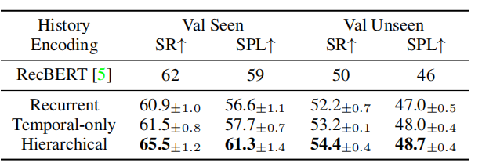
ICIG
消融研究
在R2R数据集上比较了不同的历史编码方法在任务上的表现
History Aware Multimodal Transformer for Vision-and-Language Navigation Neurips-2021

Slide 25
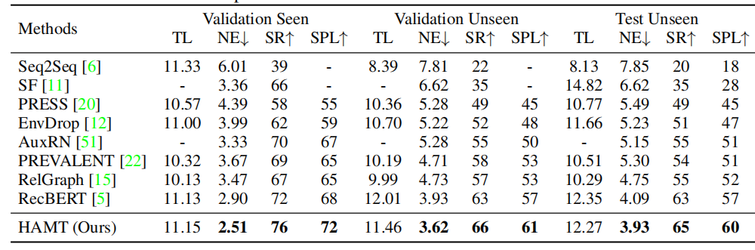
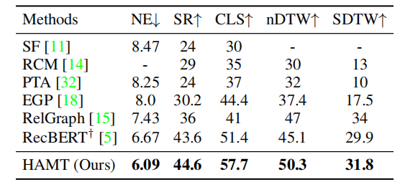
ICIG
实验结果
R2R
R4R
History Aware Multimodal Transformer for Vision-and-Language Navigation Neurips-2021

Slide 26
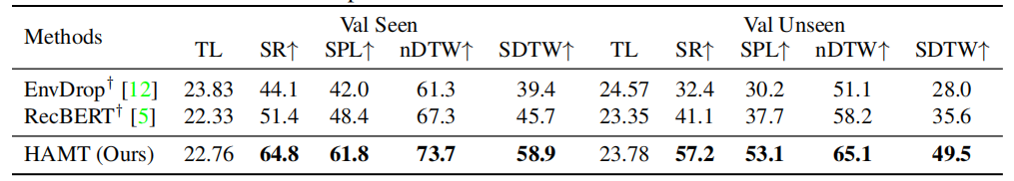
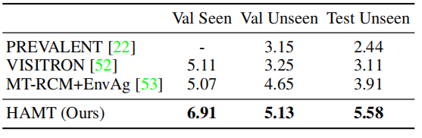
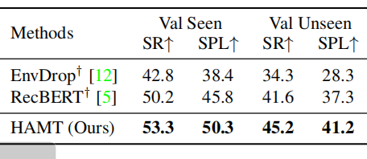
ICIG
实验结果
R2R-Back
CVDN
R2R-Last
History Aware Multimodal Transformer for Vision-and-Language Navigation Neurips-2021

Slide 27
ICIG
结论
本文提出了一种用于视觉导航的语言模型，即历史意识多模式transfermor（History-Aware Multimodal Transformer，HAMT）。有效地编码了长视野的历史，并将其与指令和观察相结合，从而得出多模式动作预测。

Slide 28
ICIG
汇报完毕
感谢聆听

